Slide 1



Weingut Söll meets Carinthia Art Glass

Slide 2

Weinpräsentation
&
Kunst
14.06.2018
18:00 Uhr

Slide 3
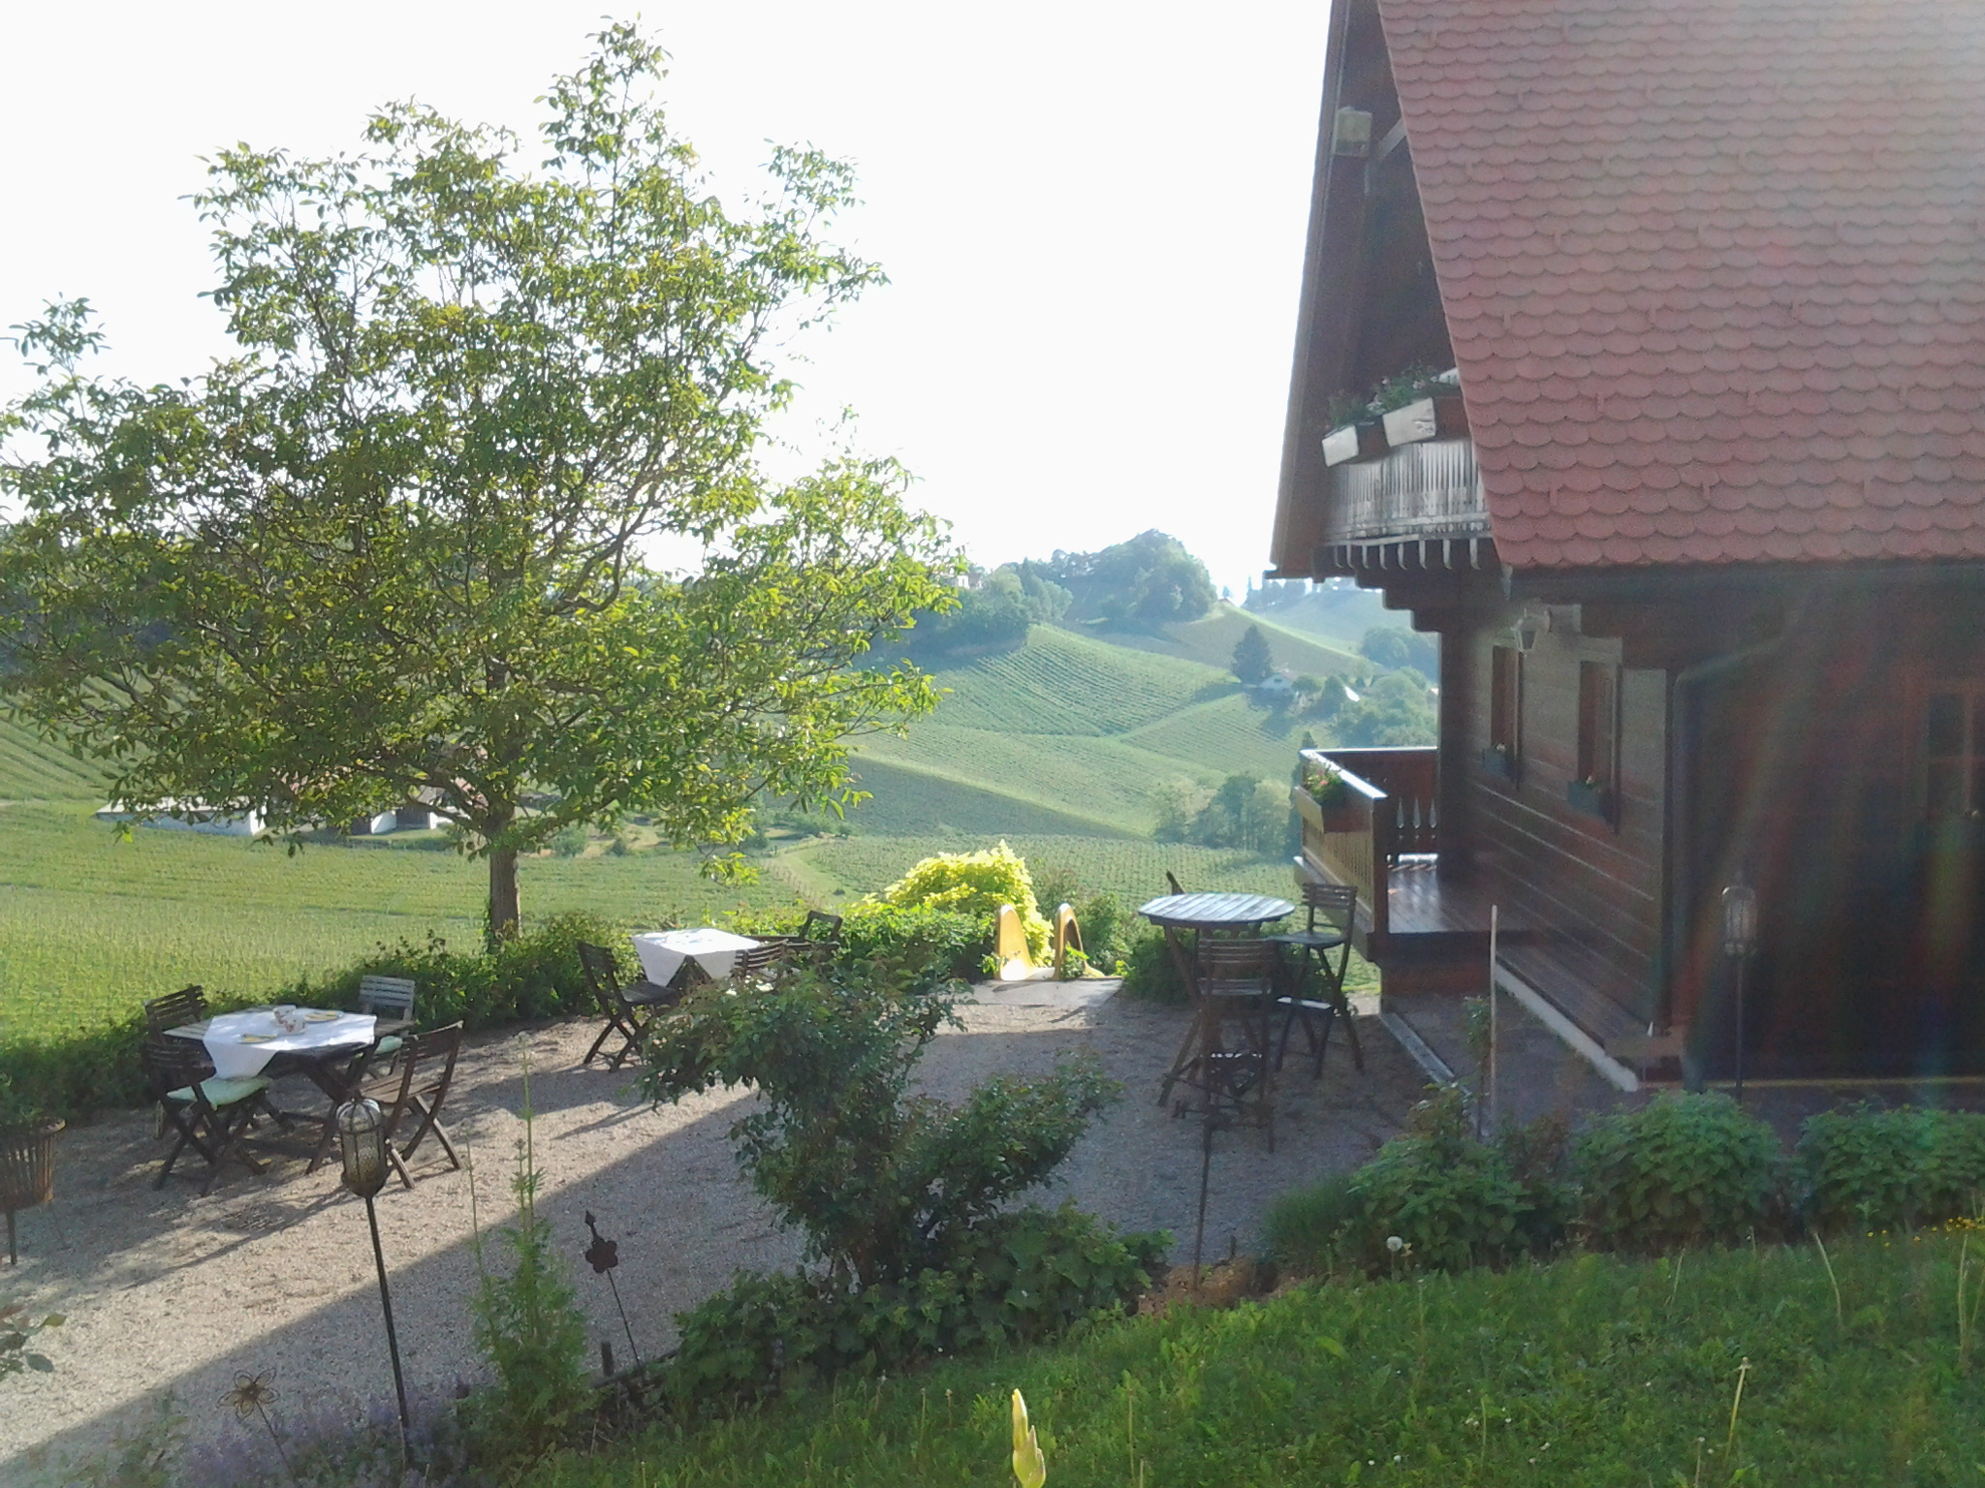
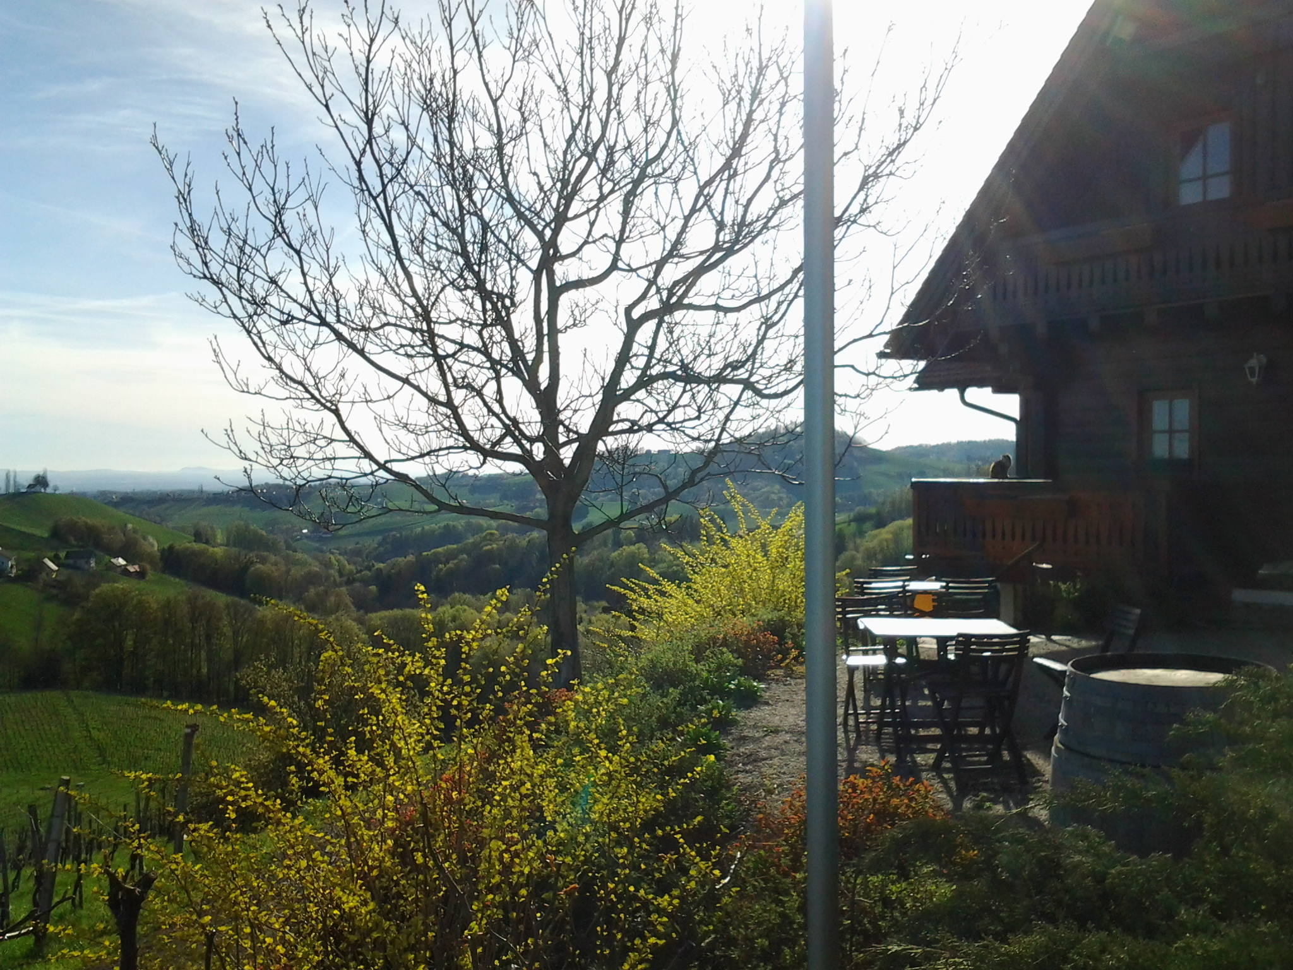
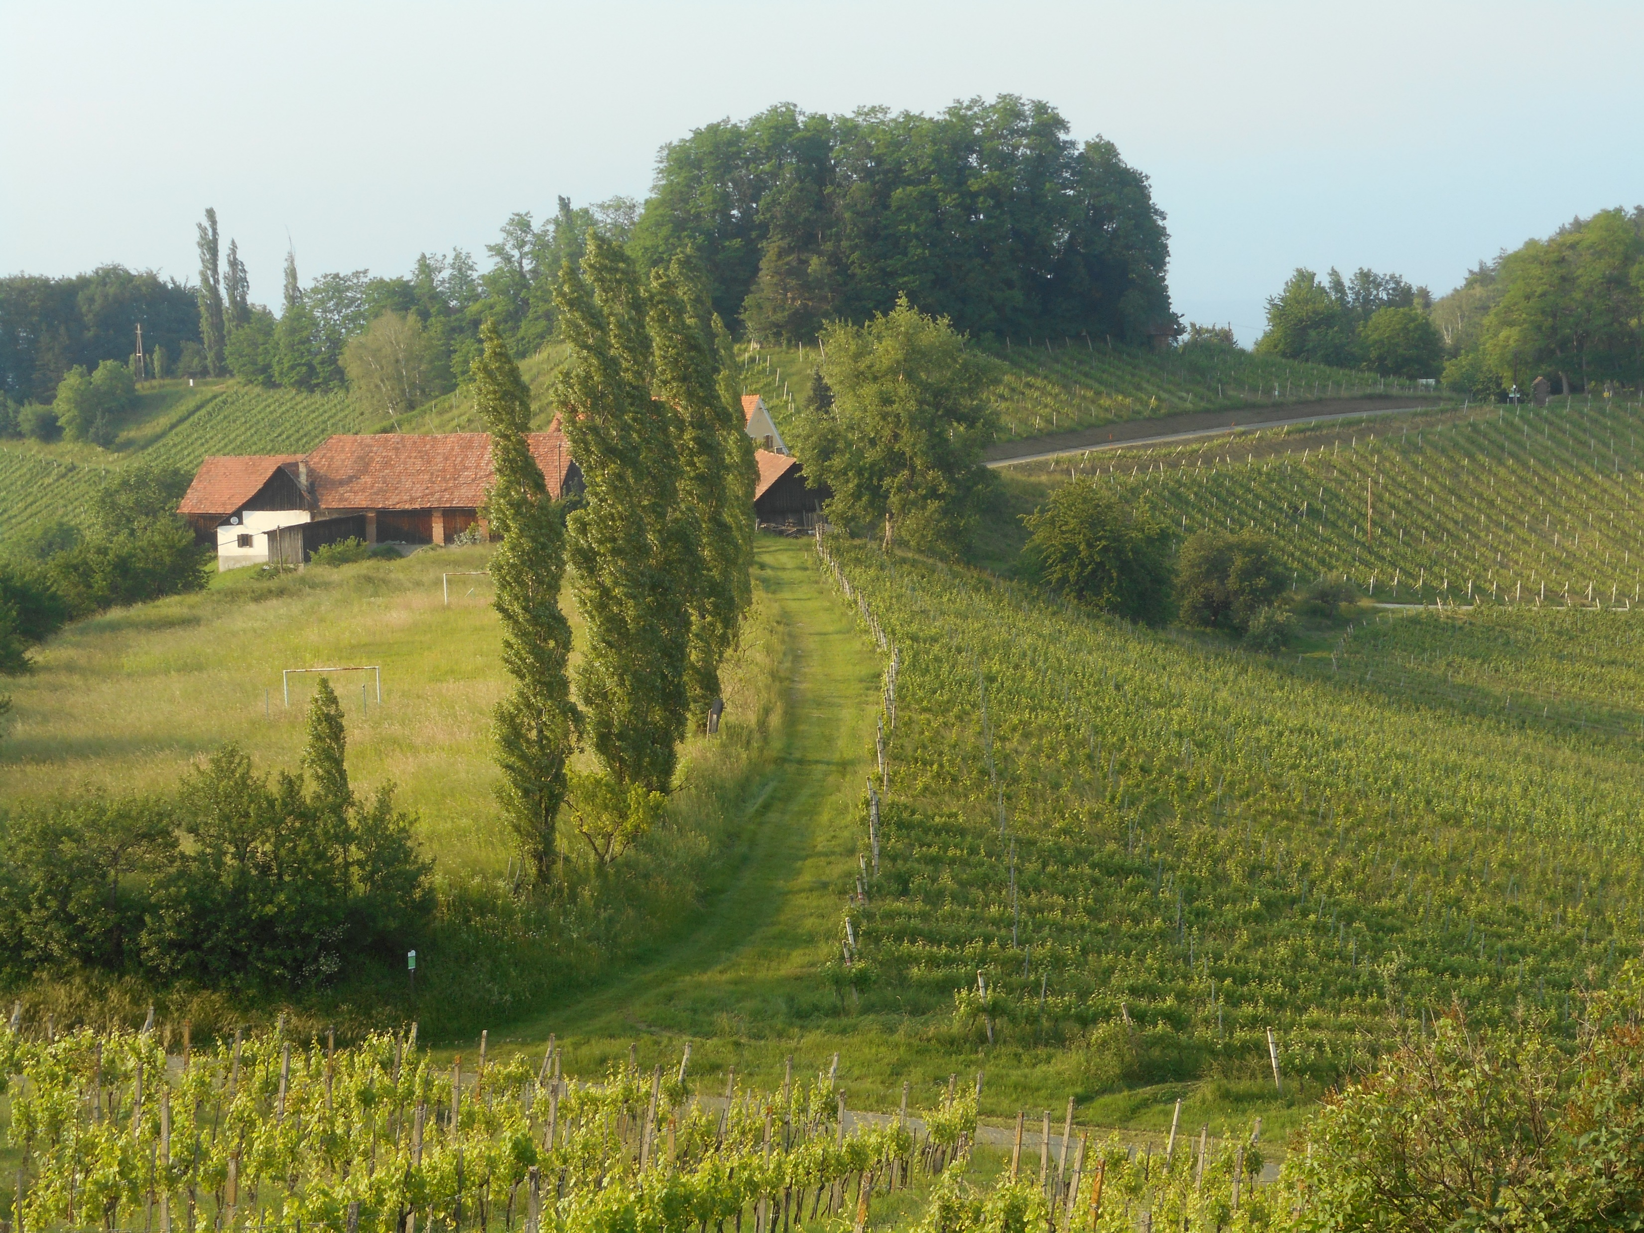
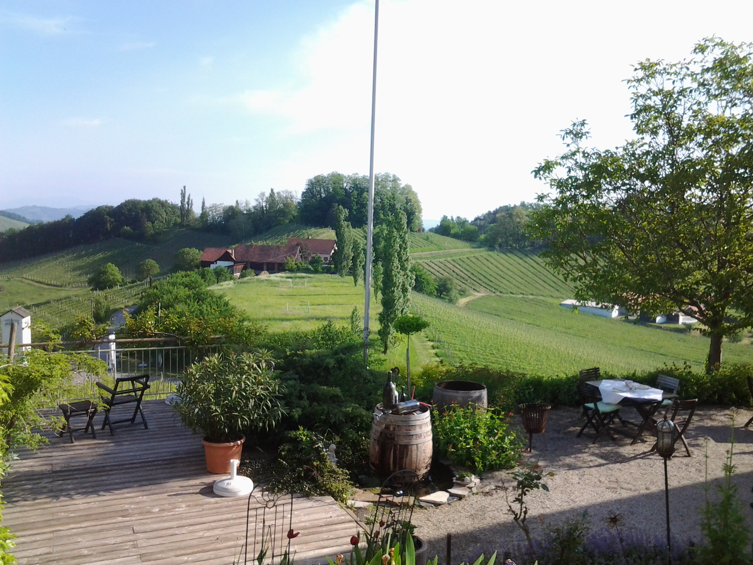
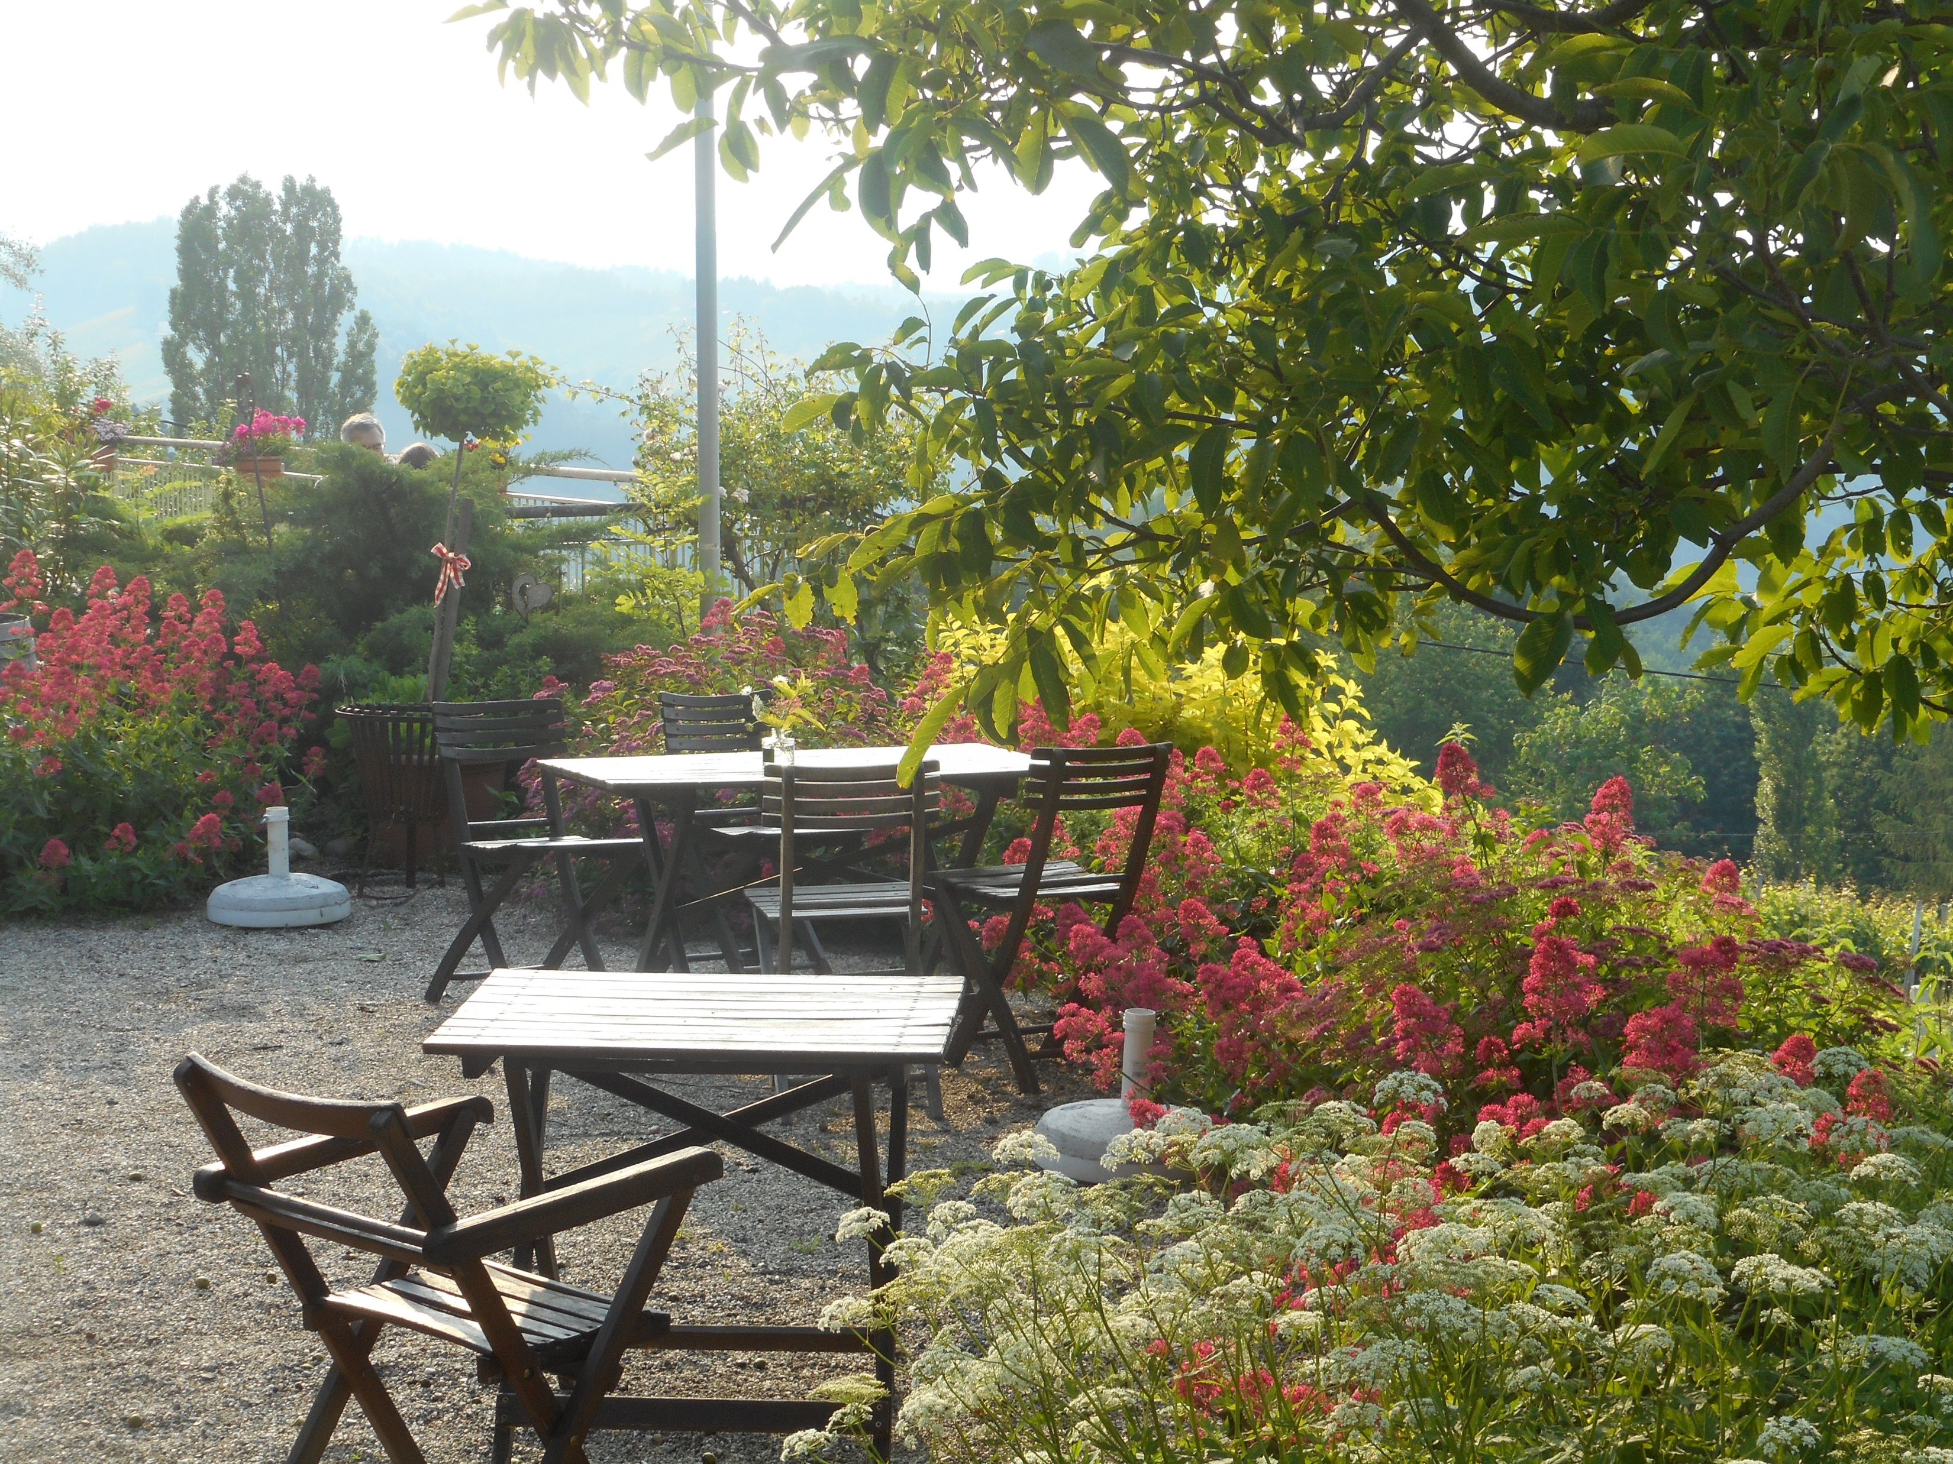
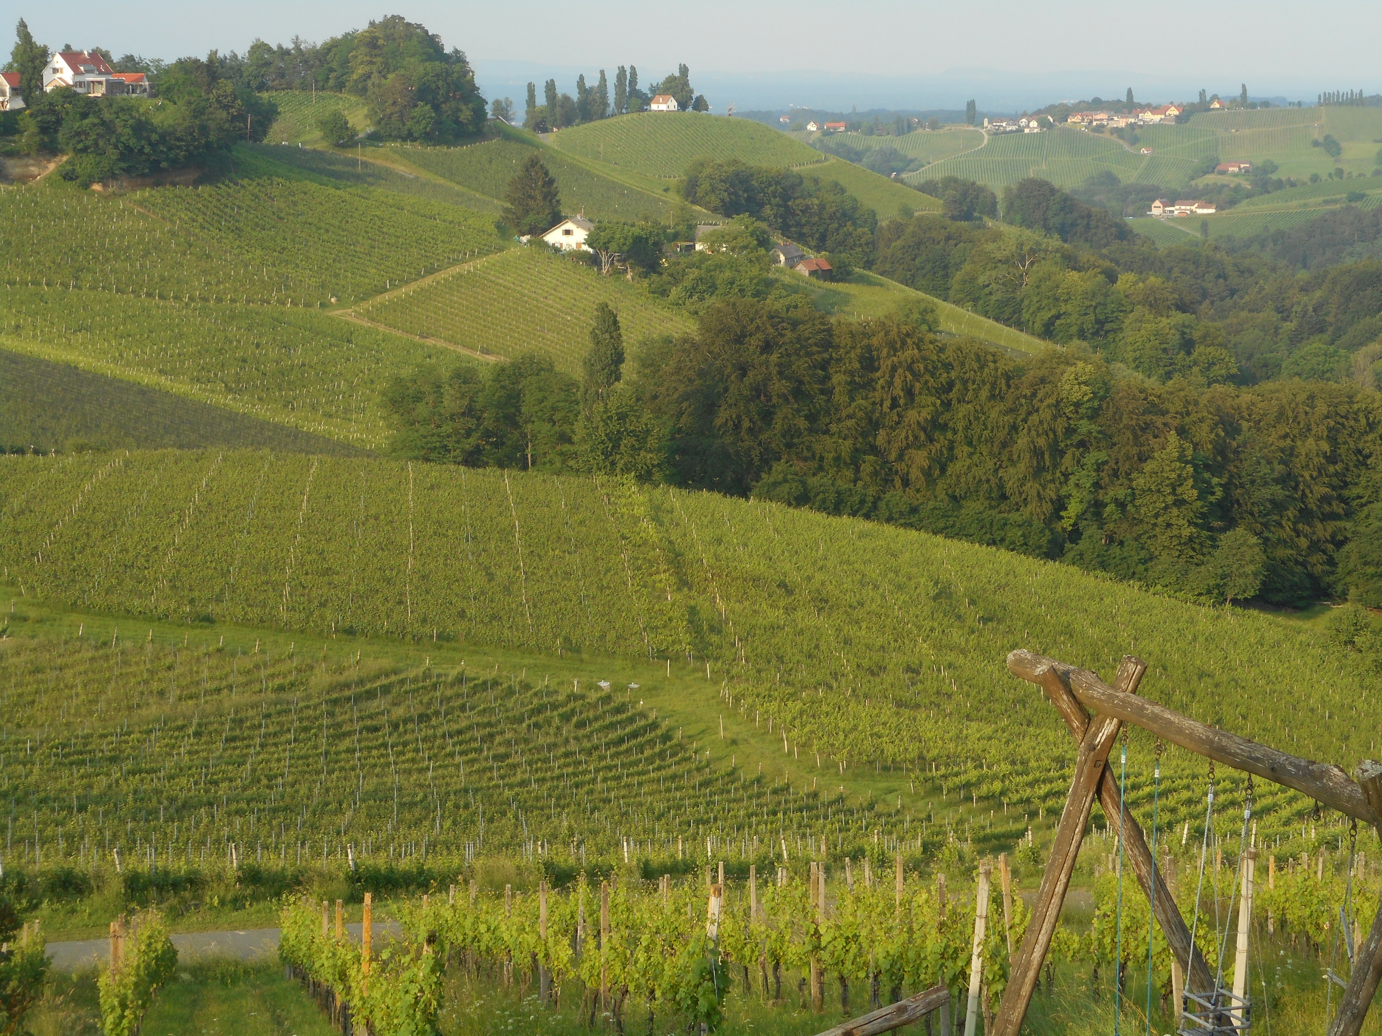
Weingut Söll

Slide 4
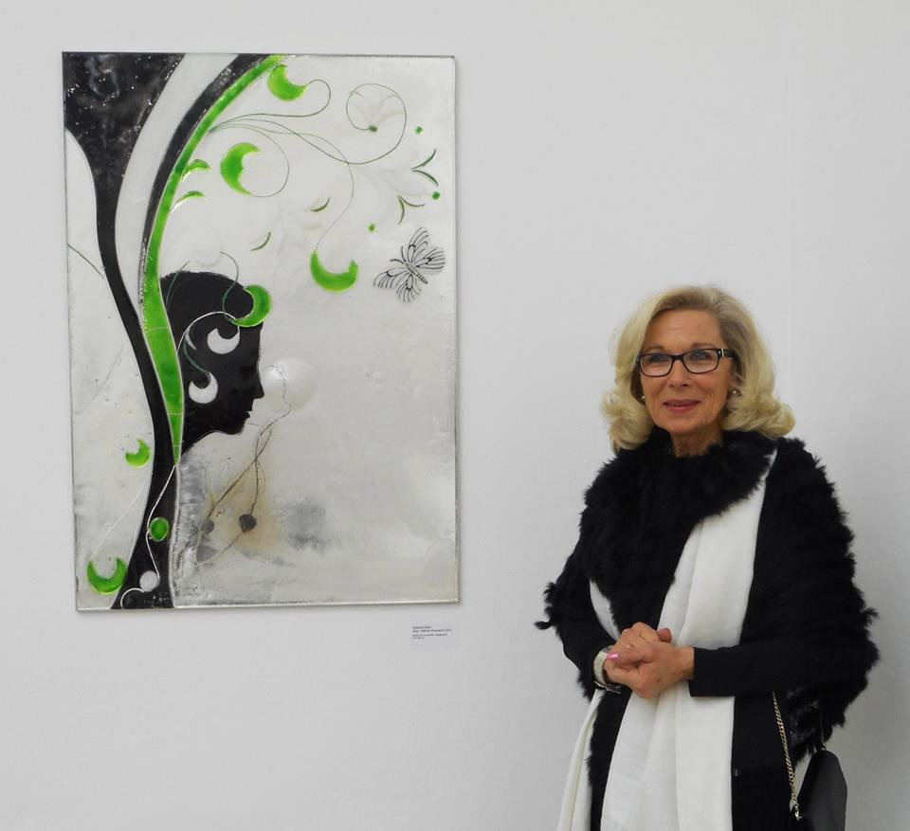
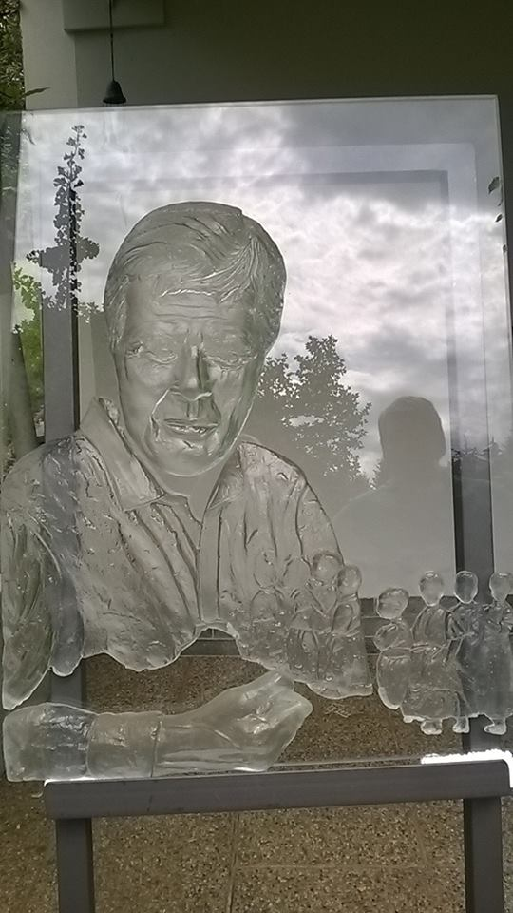
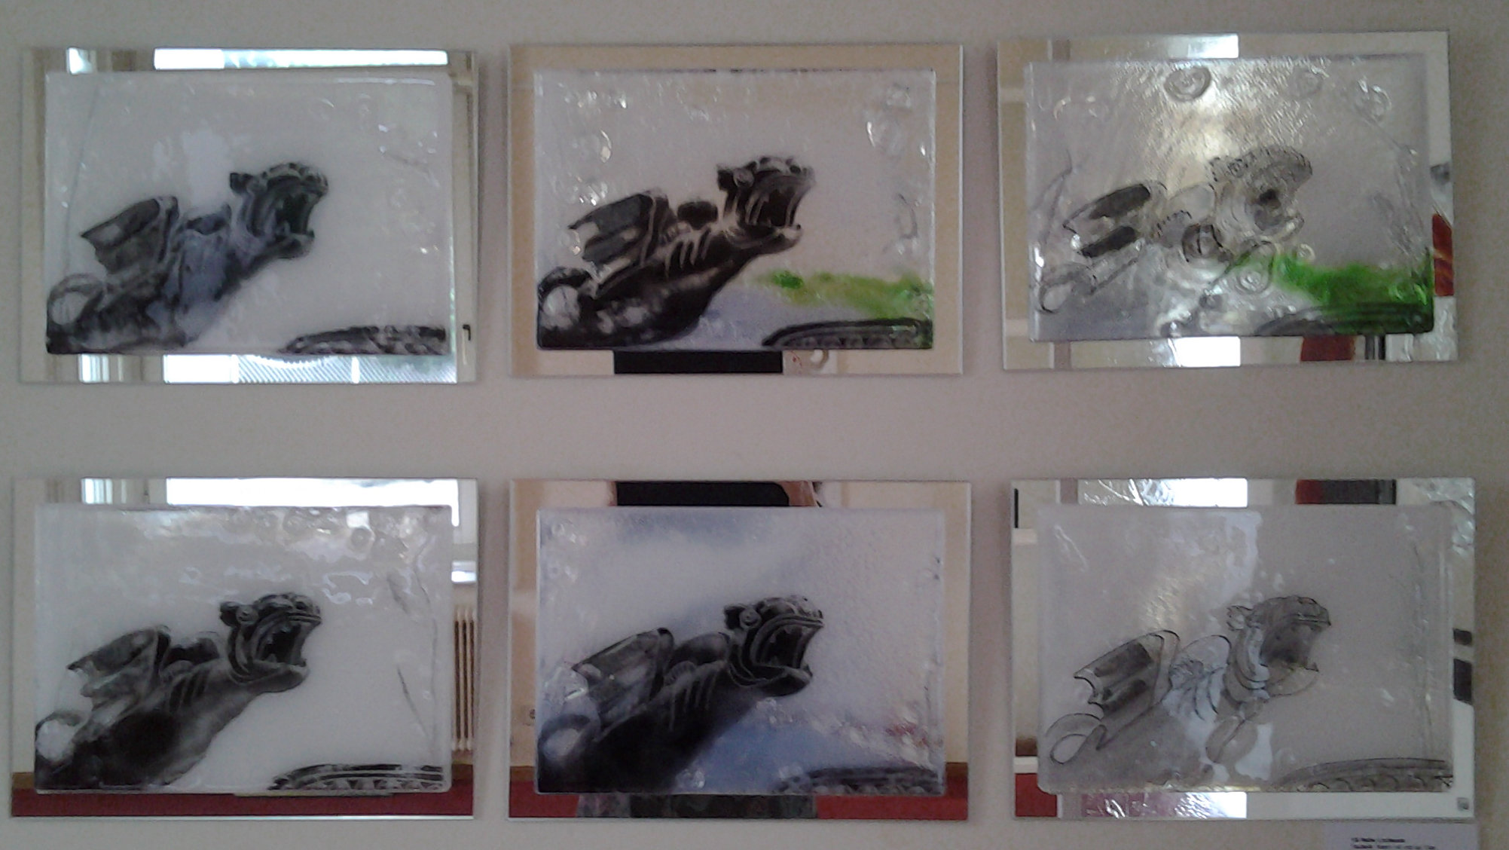
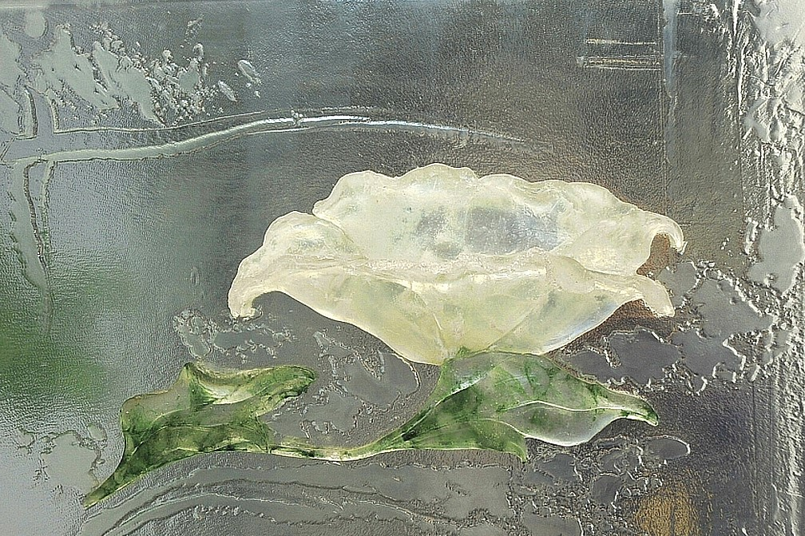
Werke : Carinthia Art Glass Edeltraud Führer

Slide 5
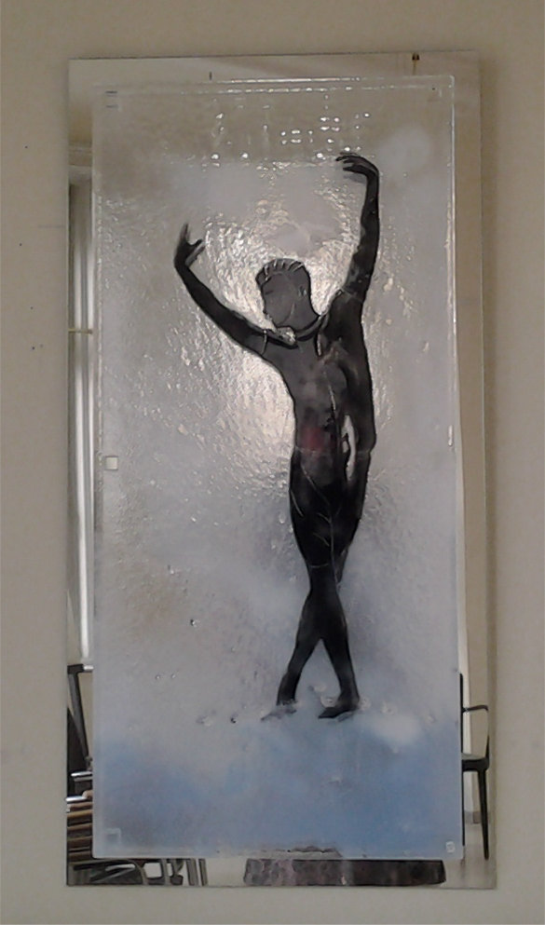
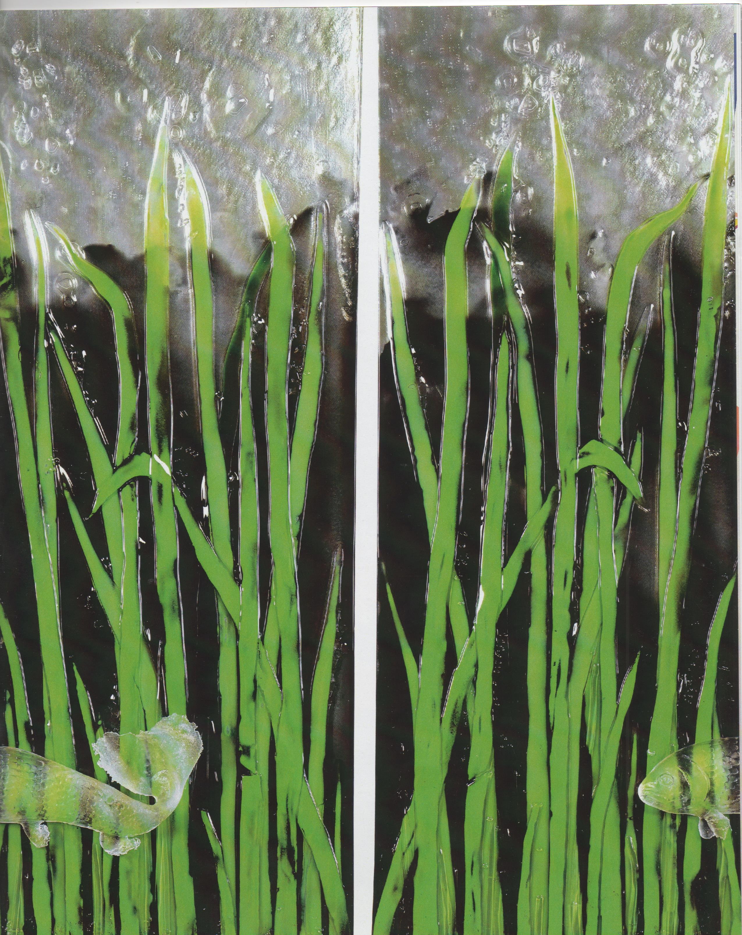
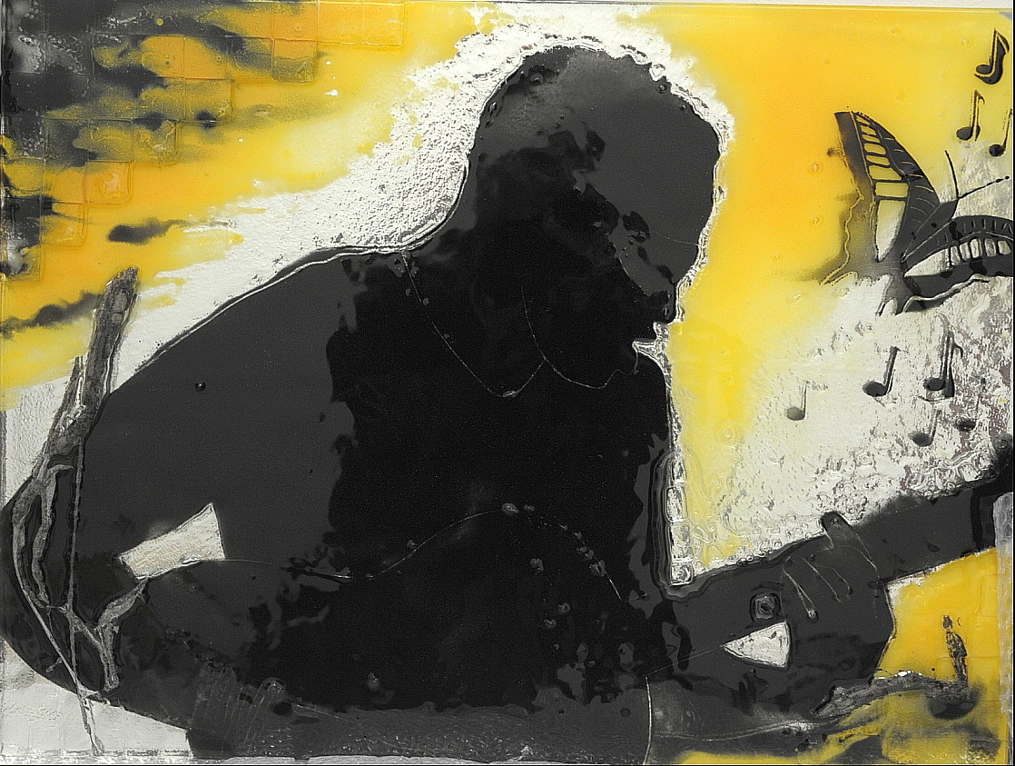
Werke : Carinthia Art Glass Edeltraud Führer

Slide 6




A Glaserl Wein vom Weingut

Slide 7
Kontaktdaten:
Weingut Söll
Sernau-Steinbach 63a
8462 Gamlitz
Bezirk: Leibnitz
Region: Südsteiermark
Land: STEIERMARK
T: +43 (0) 3454 / 6667
email: familie@weingut-soell.at
www.weingut-soell.com
Kontaktdaten:
Carinthia Art Glass Edeltraud Führer
Sterneckstrasse 45
9020 Klagenfurt am Wörthersee
Bezirk: Klagenfurt
Region: Mittelkärnten
Land: KÄRNTEN
T: +43 (0) 0650 603 8747
email: edeltraud@glaskunst-fuehrer.at
www.glastkunst-fuehrer.at

